Slide 1
2025年
一般社団法人メディカルスタディ協会
医院開業勉強会
成功する医院開業の秘訣
～開業準備から集患戦略まで徹底解説！～
協賛のお願い
主催：一般社団法人 メディカルスタディ協会 関西

Slide 2
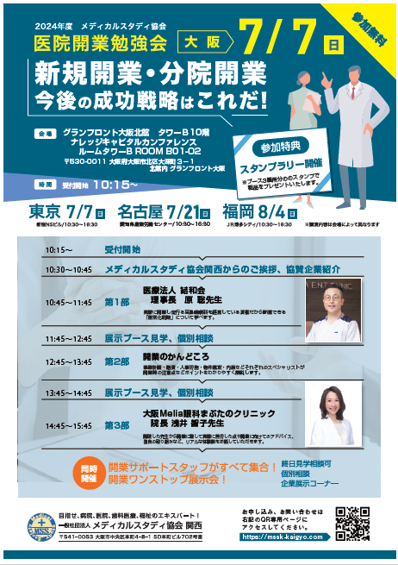
はじめに
この度は、医院開業勉強会へのブース出展のお申込みをご検討いただき、誠にありがとうございます。
当会は、東京・大阪・名古屋・福岡の4都市にて同時開催しております。
お陰様で、大阪での開催も今年で16回目を迎えます。
当日は、出展企業様と参加ドクターとの交流の場として、参加ドクターへのより良い開業サポートと、出展企業様にとってのビジネスチャンスとなるようなイベントにしたいと考えております。
何卒よろしくお願い申し上げます。
メディカルスタディ協会関西 事務局
※昨年の案内チラシ

Slide 3
セミナー開催概要 １
開催日時 | ２０２５年７月６日（日）１０：３０～1６：００
開催場所 | グランフロント大阪 B棟０１+０２ （昨年と同じ場所です）
セミナー定員 | 定員人数：４０名程度（医師または医師のご家族）
集客方法 （予定） | ①日経メディカル開業サポートにて告知 ②勤務医向けメールマガジンにて告知（複数回） ③エムスリーサイトにて告知 ④MSS関西のセミナーLPサイトにて告知 ⑤グーグル、インスタ、フェイスブックにて告知 など
ブース展示 | １７ブース程度 ※W1,800の長机+椅子4脚+背後にW1,800×H2,000程度のパーテーションの仕様です

Slide 4
セミナー開催概要 ２
●スケジュール（予定）
第一部 （10：45～11：45） 60分 | ドクターによる講演※ | ※第一部・第三部のドクターは、現在選考中です。 ※第一部終了後に軽食を用意します。
休憩 （11：45～12：45） 60分 | 軽食後、先生方にはブースに立ち寄って頂きます※
第二部 （12：45～13：45） 60分 | 対談形式：（仮）開業のいろはについて
休憩 （13：45～14：15） 30分 | 先生方には、ブースに立ち寄って頂きます
第三部 （14：15～15：15） 60分 | ドクターによる講演※ （セミナー終了後にも、16：00頃まではブースに立ち寄って頂きます）

Slide 5

協賛企業の特典
※協賛企業紹介冊子イメージ
★参加ドクターの情報提供
セミナー参加し、アンケートに回答がある
ドクターのお名前・科目・開業希望エリア
・メールアドレスなど
★参加申込ドクターへ企業紹介
協賛企業紹介の冊子を作成し、
参加申込の全ドクターに配布予定

Slide 6
協賛企業の募集概要
●申込方法
■予定数
・17ブース ※W1,800の長机+椅子4脚+W1,800×H2,000のパーテーションの仕様です
■協賛費用
・ブース出展 ・・・ 50,000円（税別）
・パンフレット設置のみ ・・・ 10,000円（税別）
■協賛特典
・参加ドクターの情報提供（アンケート回答があるドクター）
・参加申込ドクターへの企業紹介
■申し込み方法
・専用の申込書に必要事項記載の上、FAXにてお申込みお願いいたします
FAX送信先 メディカルスタディ協会関西 FAX：06-6281-0085
・お申込み期日
2025年5月30日（金）必着 ※締め切り期日にご注意下さい
・お支払い
期日終了後、事務局より請求書をお送りします。8月末日までにお支払い下さい。
■問い合わせ先
・オアシス社会保険労務士事務所 鶴田 携帯：090-4134-4669
E-mail：ｏａｓｉｓｃａｒｅｅｒ@aj.wakwak.com

Slide 7
セミナー協賛申込書
一般社団法人 メディカルスタディ協会関西 行
FAX： ０６-６２８１-００８５
※TEL・メールでのお申し込みは、下記問い合わせ先までお願いいたします。
2025年7月6日（日）開催の開業セミナーの協賛内容を確認し、協賛を申込みします。
問い合わせ先 オアシス社会保険労務士事務所 鶴田 ： ０９０-4134-4669 E-mail ： oasiscareer@aj.wakwak.com
お申込日 | 年 月 日 | 協賛金 | □ブース出展 ： ５０,０００円（税別） □パンフレット設置：１０,０００円（税別）
貴社名
住所
ご担当者名 |  | ご担当者 部署名
ご担当者 連絡先 |  | ご担当者 E-mail
印
印
■協賛企業案内冊子を作成し、参加Dr.全員に配布いたします。内容につきまして、お申し込み後、ご連絡させて頂きます。
■7月上旬に事務局よりご請求書をお送りさせて頂きます。お支払い期日は8月末日となります。社内の締めなどの関係でお支払い日のご都合が悪い場合は、ご相談下さい。

